Slide 1


训练系统
AI 芯片
-- NPU详解

Slide 2
Talk Overview
AI 计算体系
深度学习计算模式
计算体系与矩阵运算
AI 芯片基础
通用处理器 CPU
从数据看 CPU 计算
通用图形处理器 GPU
AI专用处理器 NPU/TPU
计算体系架构的黄金10年
华为昇腾 NPU
达芬奇架构
昇腾AI处理器
谷歌 TPU
TPU 核心脉动阵列
TPU 系列架构
特斯拉 DOJO
DOJO 架构
国内外其他AI芯片
AI芯片的思考

Slide 3
Talk Overview
基本内容
DOJO 整体架构
DOJO Core架构
DOJO Core 前端处理
DOJO Core 执行引擎
SRAM 与内存
DOJO 训练矩阵
问题与思考

Slide 4
DOJO
整体结构回顾

Slide 5
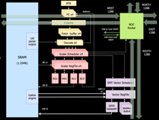
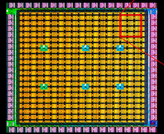
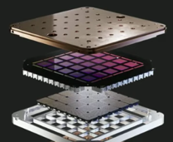

DOJO 架构设计哲学
DOJO 采用存算一体架构（“存内计算”或者“近存计算”)，单个可扩展计算平面、全局寻址快速存储器和统一的高带宽+低延迟。
分层 | 名称 | 片上SRAM | 算力 | 备注
内核 | DOJO Core | 1.25MB | 1.024 TFLOPS | 单个计算核心，64bit，4个8x8x4矩阵计算核心，2GHz主频
芯片 | DOJO D1 DIE | 440MB | 362 TFLOPS | 单芯片，354核心数，654mm2
格点 | DOJO Tile | 11GB | 9050 TFLOPS | 单个训练模组，每5x5个芯片组成一个训练模组
集群 | ExaPOD | 1320GB | 1.1 EFLOPS | 训练集群，每12个训练模组组成一个机柜，每10个机柜组成一个ExaPOD，一共3000个D1芯片

Slide 6
DOJO Core 的结构和特点
DOJO Core 由前端、执行引擎、SRAM 和 NoC 路由4部分组成，比CPU和GPU的控制部件都更少，具有类似CPU的AGU和类似GPU Tensor core 的矩阵计算单元。

Slide 7
DOJO 训练矩阵

Slide 8
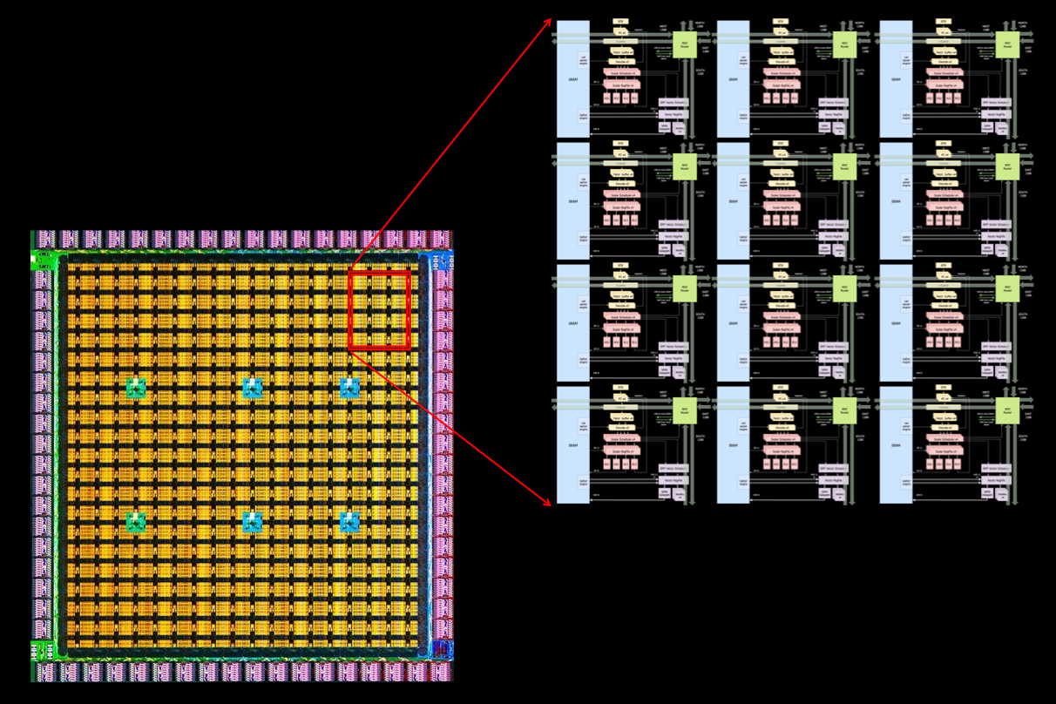
D1 Die： 354 个 DOJO Core 和 440MB SRAM
片上网络路由：将多个 Core 连接在一起形成一个 2D 网格。
NOC路由： 可以处理跨节点边界的 8 个数据包（boundary），每个方向 64 B；每个时钟周期，在四个方向上一个数据包输入和一个数据包输出到网格中每个核心最近邻居。
路由读写：该路由器还可以在每个周期对本地 SRAM 进行一次 64 B 读取和一次 64 B 写入，因此可以在内核之间移动数据。

Slide 9
D1 Die
核心数 | 354(18x20) | 工艺节点 | 7nm
算力 | 362TFLOPS@BF16/CFP8 22TFLOPS@FP32 | 主频 | 2GHz
片上SRAM | 440MB | 面积 | 645MM^2

Slide 10
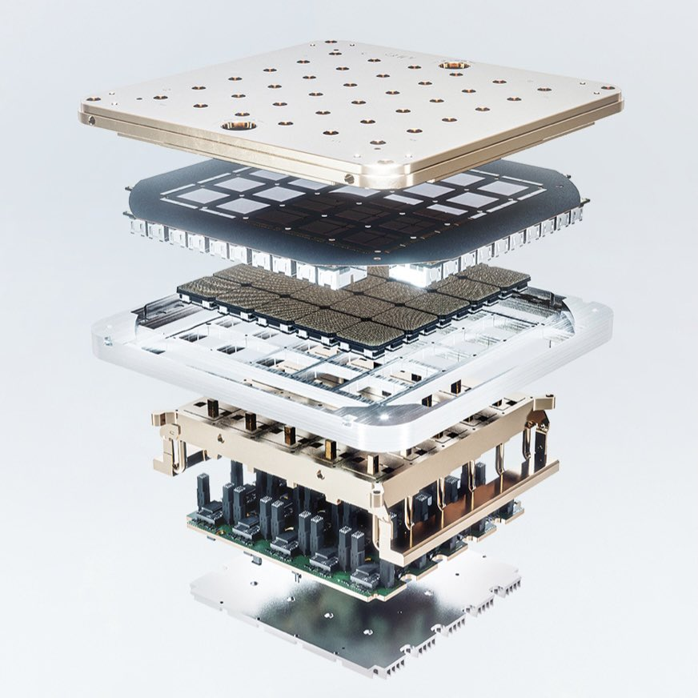
训练 Tile
D1 Die 被组装成一个5×5的 Training Tile，每个边缘有 4.5TB/s的带宽。D1 芯片以 2 GHz 运行，在这些内核上共有 440 MB 的 SRAM，在 BF16 或 CFP8 上提供 376 teraflops，在 FP32 上提供 22 teraflops。每个训练 tile 总共有 11 GB 的 SRAM 主存。
每个Dojo核心都是一个相对完整的带矩阵计算能力的独立单元，数据直接在各个处理核心之间流转，无需回到内存。

Slide 11
训练 Tile
SRAM：D1芯片运行在2GHz，拥有巨大的440MB SRAM。特斯拉将设计重心放在计算网格中的分布式SRAM，通过大量更快更近的片上存储和片上存储之间的流转减少对内存的访问频度，来提升整个系统的性能，具有明显的存算一体架构特征。
每颗D1 芯片有 576 个双向 SerDes 通道，分布在四周，可连接到其他 D1 芯片，单边带宽为 4 TB/秒。
接口处理器：位于2D网格的边缘，每个训练块有11GB的SRAM和160GB的共享DRAM。

Slide 12
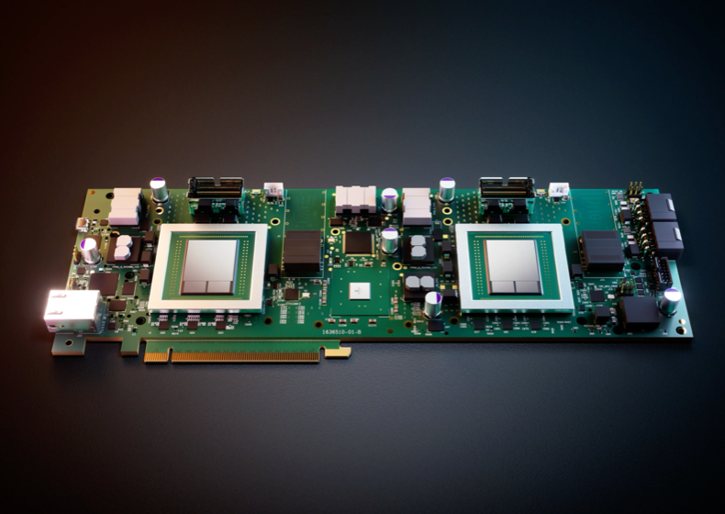
DIP： Dojo Interface Processor
内存：有两个 I/O 处理器，每个处理器带两个 HBM 内存组，提供 32 GB HBM 内存和 800 GB/s 带宽。
传输：通过 PCI-Express 实现 Tesla 传输协议 (TTP) ，将完整 DRAM 内存带宽提供给 DOJO 训练Tile。
网络： 50 GB/s TTP 协议链路在以太网 NIC 上运行，连接到 400 Gb/s 或成对 200 Gb/s 端口。

Slide 13
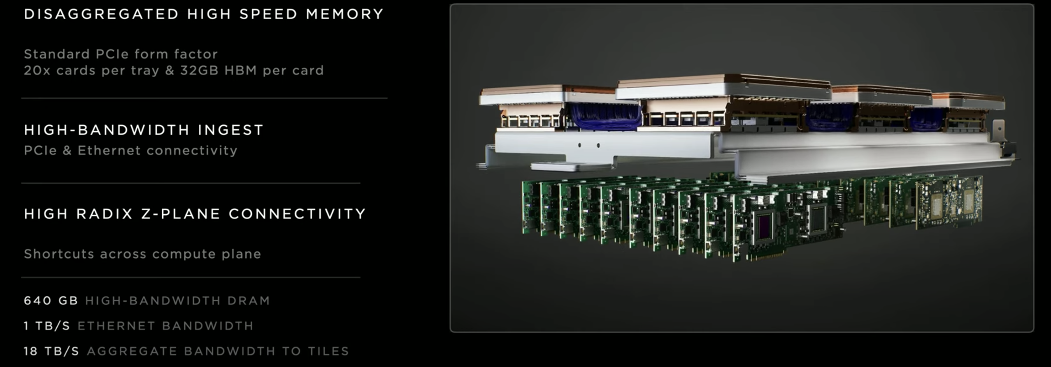
DOJO 超级计算机系统
TTPOE 可将标准以太网转换至 Z 平面拓扑，拥有高 Z 平面拓扑连。最多可以将 5 个 DIP 以 900GB/s 的速度连接到一个训练瓦片上，以达到 4.5TB/s 的总量，每个训练 Tile 共有 160GB 的 HBM。

Slide 14
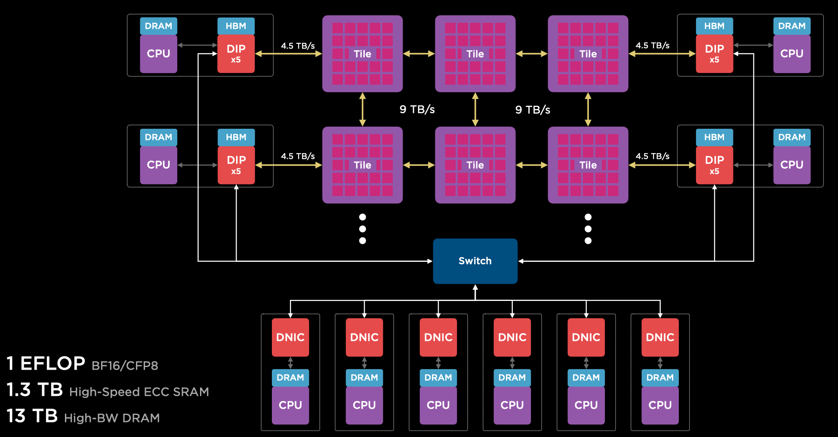
训练矩阵
Dojo V1 训练矩阵是 Tesla 正在构建的基础系统，它有 6 个训练tile、4 个主机服务器上的 20 个 DIP，以及一组连接到以太网交换结构的服务器：

Slide 15
DOJO 超级计算机系统
DOJO 主机接口

Slide 16
DOJO 通信方式

Slide 17
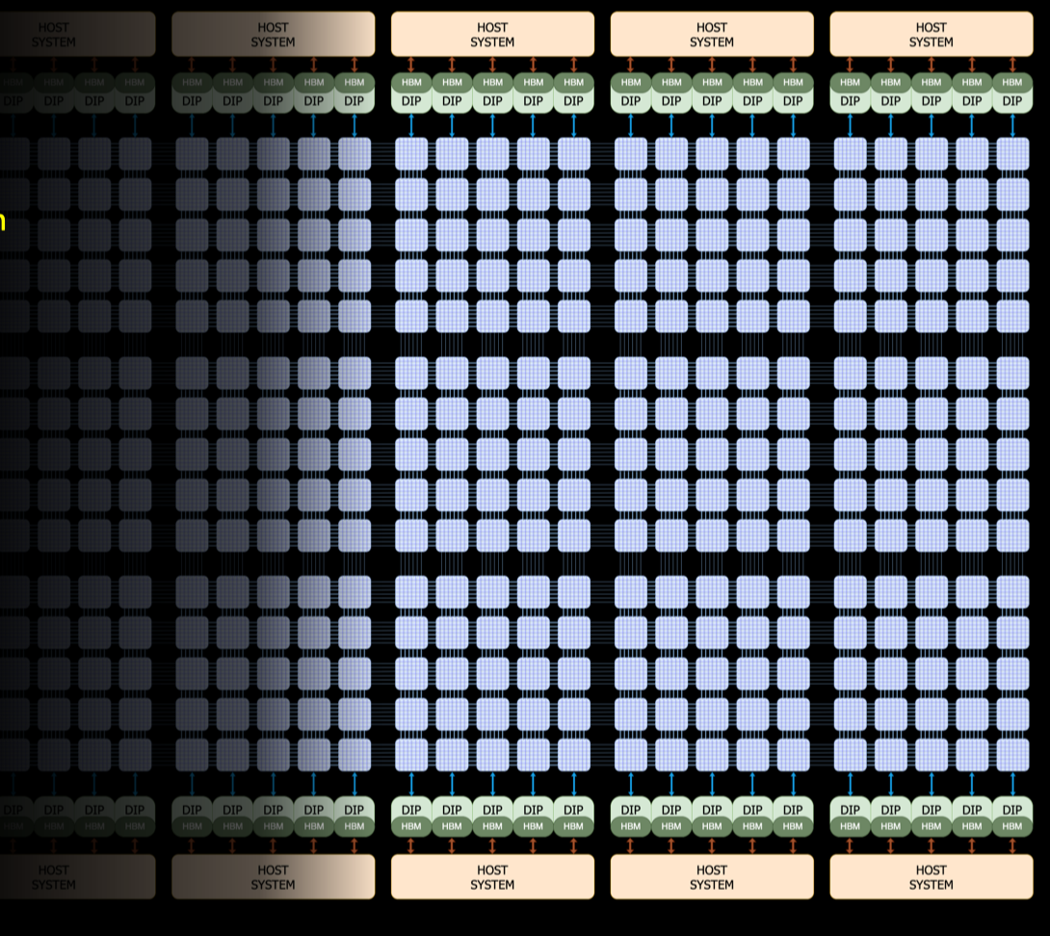
通信方式
HBM DIP：连接到 D1 网格以及为 DIP 供电并执行系统管理的主机系统功能。每个DIP和主机系统提供32GB/s的链接。
系统需要某种更大内存时，Tesla 选择创建一个 DIP 内存和 I/O 协处理器，其中包含 32 GB 共享 HBM 内存，以及以太网接口到外部世界以及在tile和核心之间进行比通过这个巨大的网格更直接的跳跃。

Slide 18
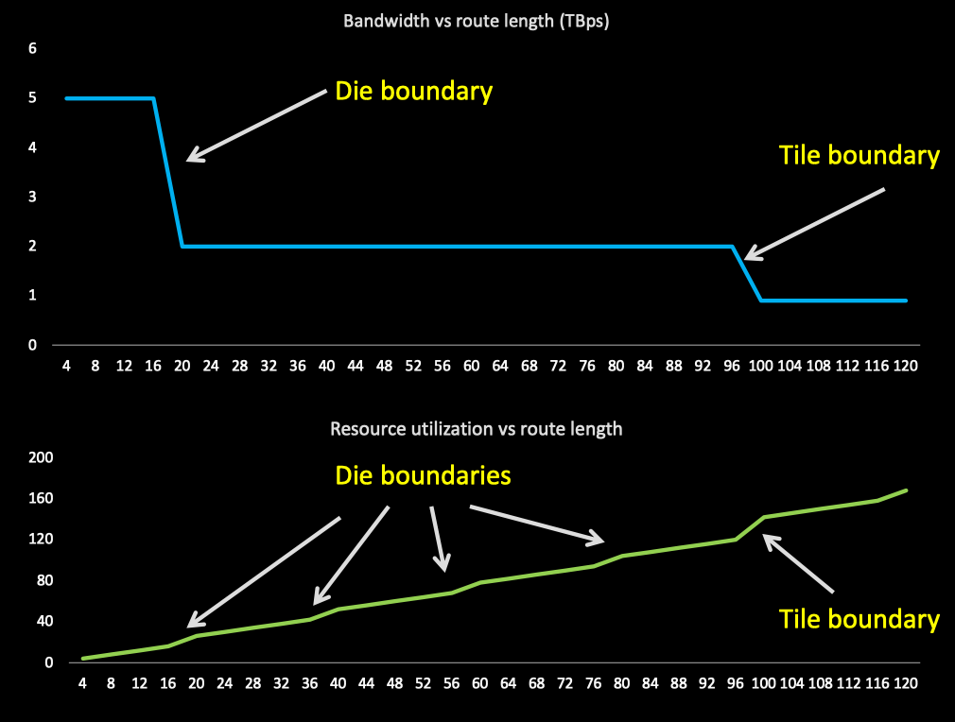
通信方式
右图是训练 DIE 和 TILE 延迟边界，传输的链路越长，带宽限制越明显。资源利用率越底。
这就是为什么在Dojo中对它们进行不同处理的原因，需要Z平面链路的原因是，长路径很昂贵。

Slide 19
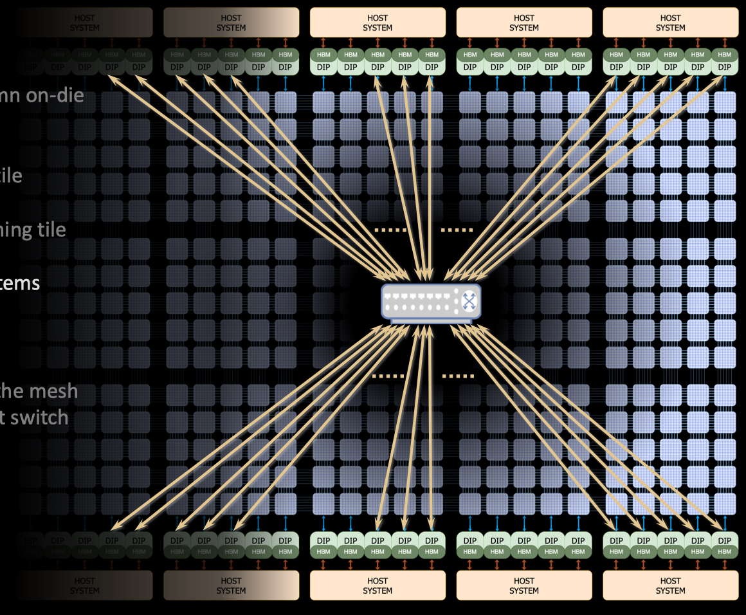
Z平面链路
DIP 不仅将 DRAM 实现为本地存储，而且还提供了另一种网络维度（用于更长路线的Z平面链接），可用于绕过 2D 网格。
任何处理节点都可以跨系统访问数据。每个节点都可以将数据推送或拉取到SRAM或DRAM。

Slide 20
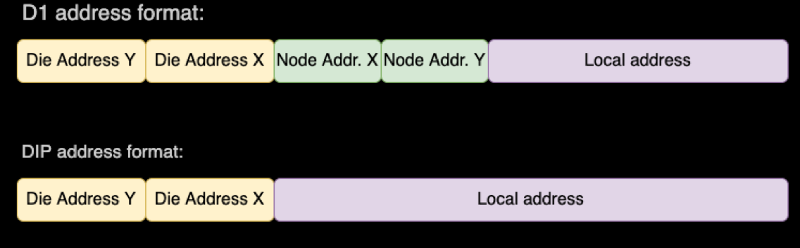
ISA
Dojo使用平面寻址方案进行通信。

Slide 21
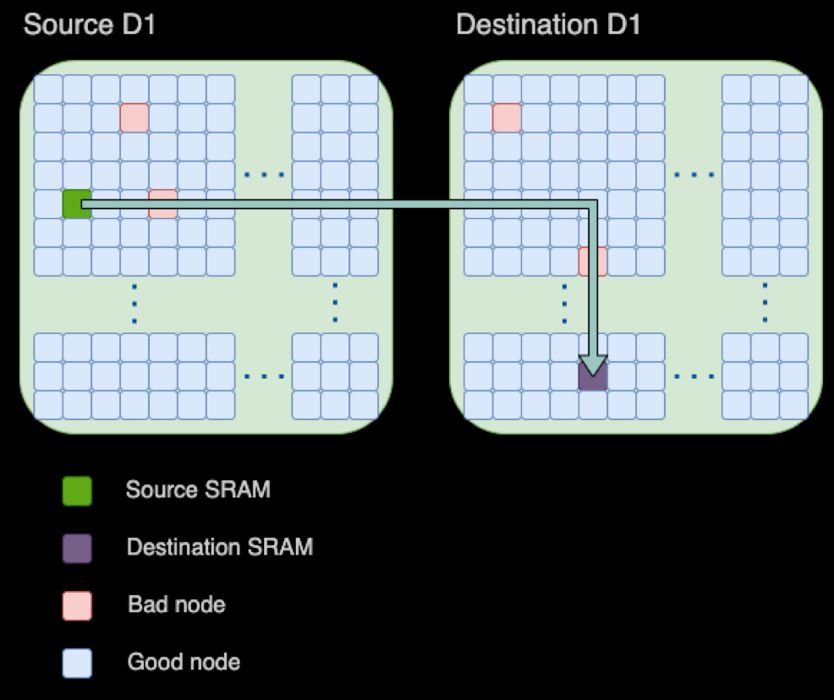
DOJO系统网络通信方式
不同的Dojo Core 通过片上网络路由（NoC Route）进行连接和数据同步，而不是共享数据缓存。
NoC 可以处理跨节点边界 4 个方向 8 个数据包，每个方向 64 B/cycle。该 NoC Route还可以在每个周期对 Core 中 SRAM 进行一次 64 B 双向读写。

Slide 22
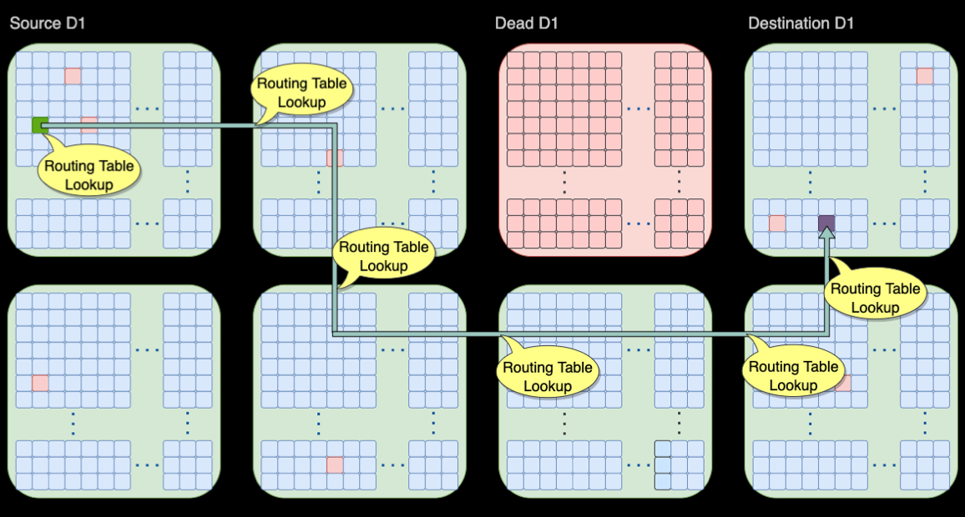
DOJO系统网络通信方式
Dojo不保证端到端的流量排序，因此需要在目的地对数据包进行计数。

Slide 23
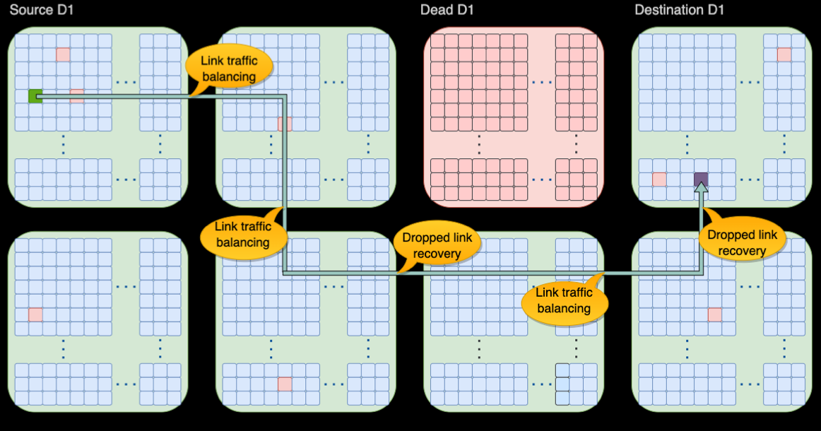
DOJO系统网络通信方式
Dojo不保证端到端的流量排序，因此需要在目的地对数据包进行计数。

Slide 24
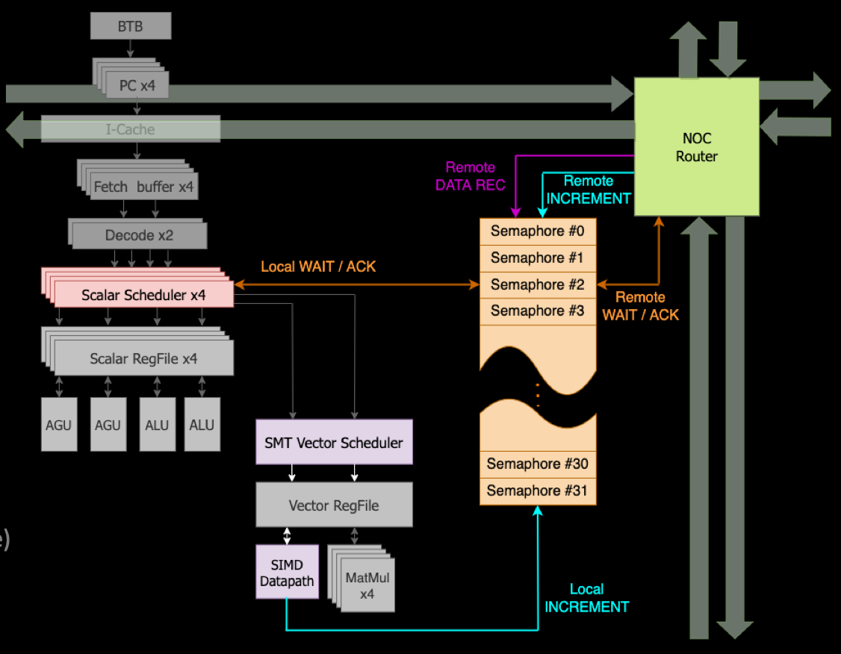
通信方式
任务生成：从远程获取数据包，然后分为远程 Remote 线程执行和本地 Local 线程执行两种任务执行方式。
任务监控：等待线程进行休眠状态，直到远程 Remote 和本地 Local 线程触发。

Slide 25
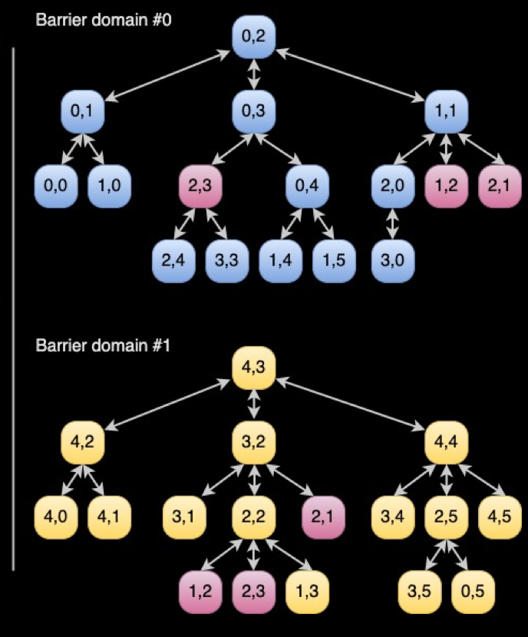
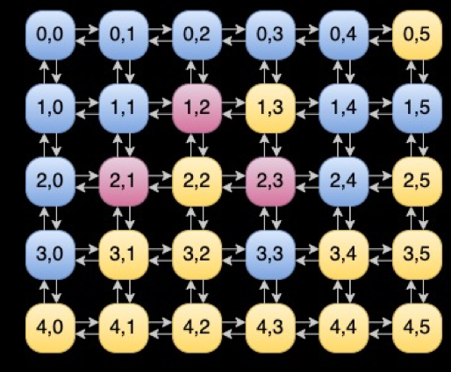
DOJO 系统同步
编译器定义一个带节点的通信树，对计算区域平面进行划分。通过软件层面去检查和触达所有树节点，对系统数据进行同步。

Slide 26
软件生态

Slide 27
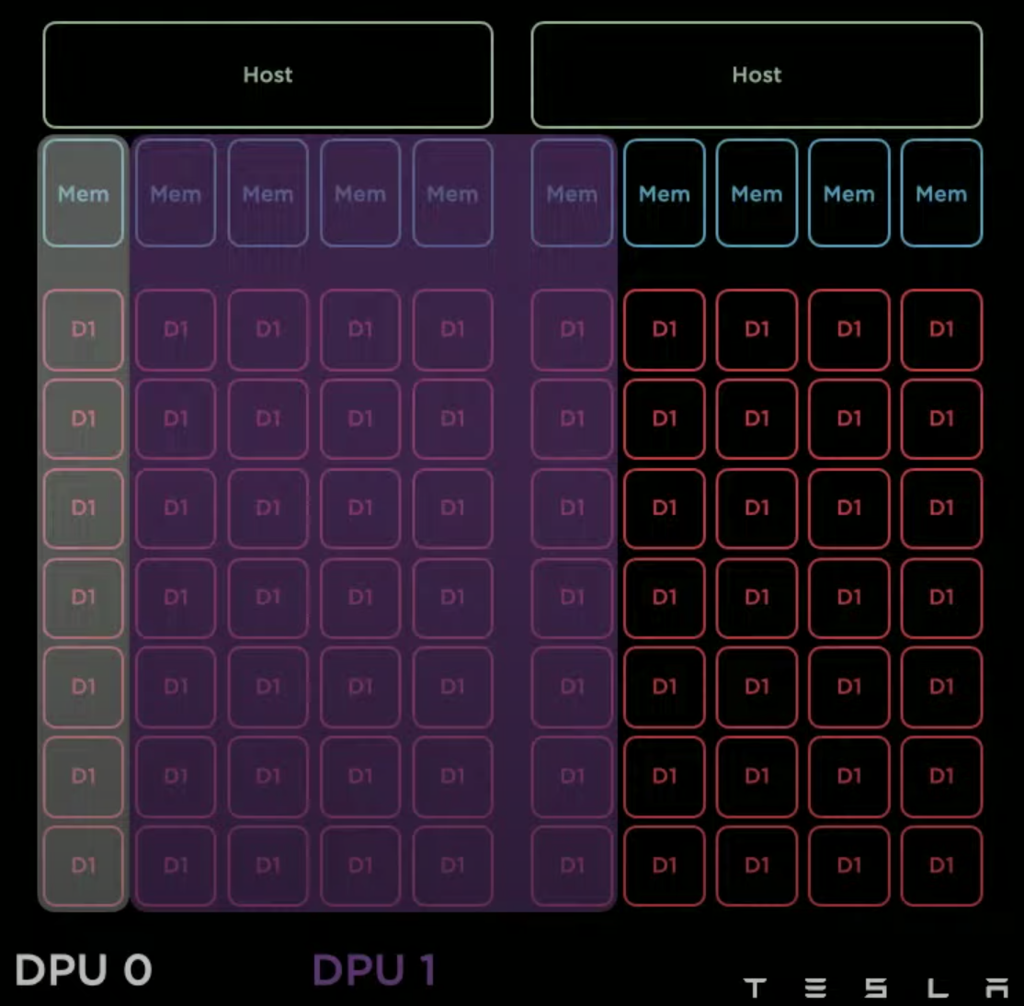
分布式系统

Slide 28
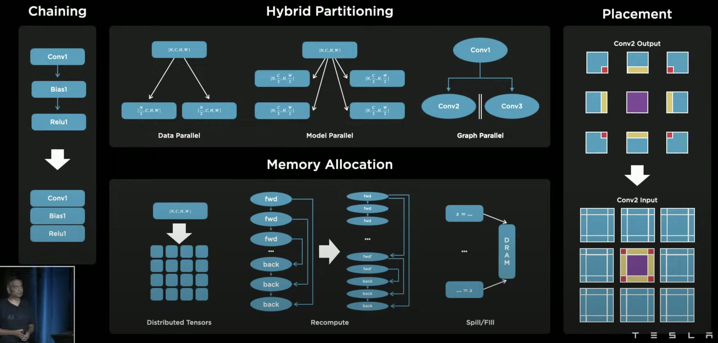
后端编译引擎

Slide 29
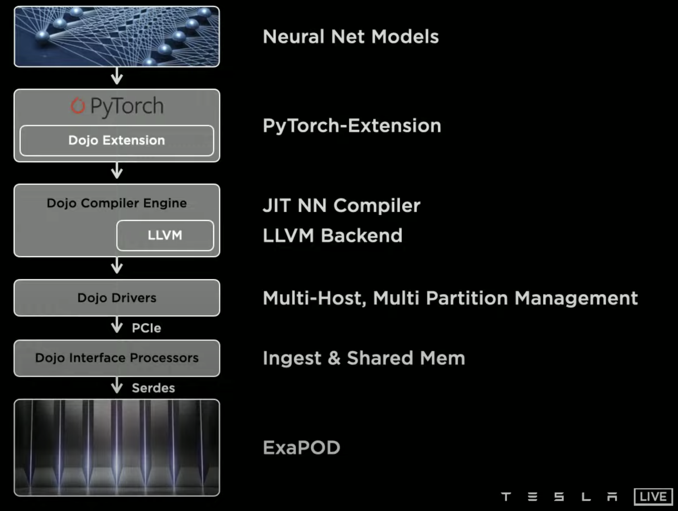
软件栈对接PyTorch

Slide 30
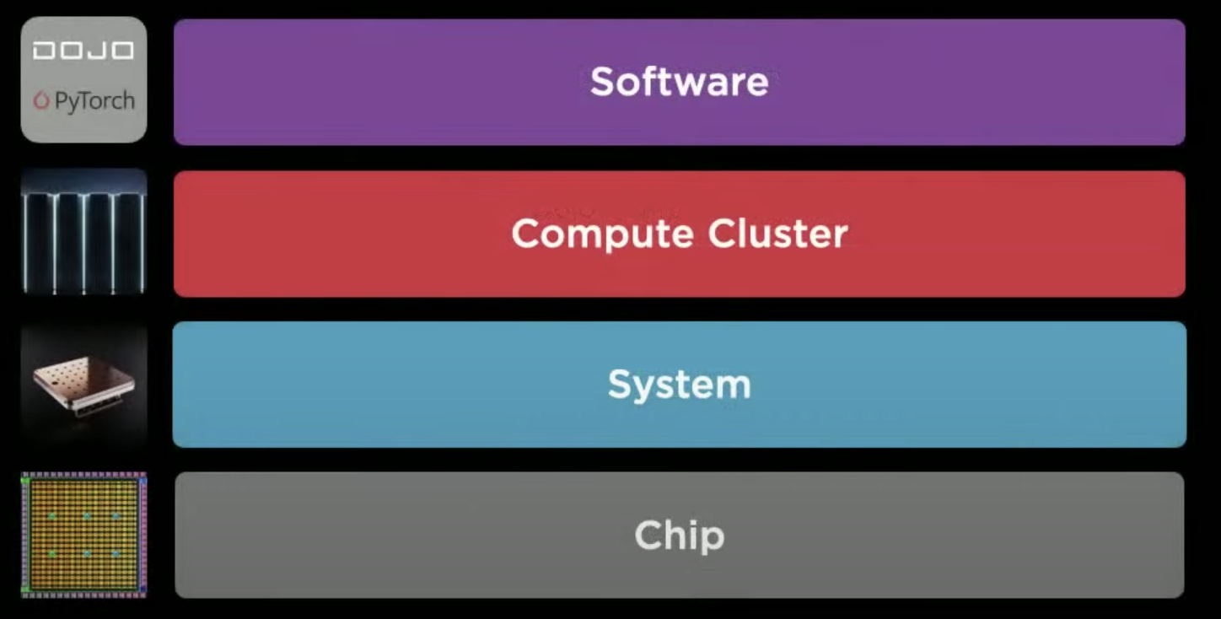
各层对应的软硬件栈

Slide 31
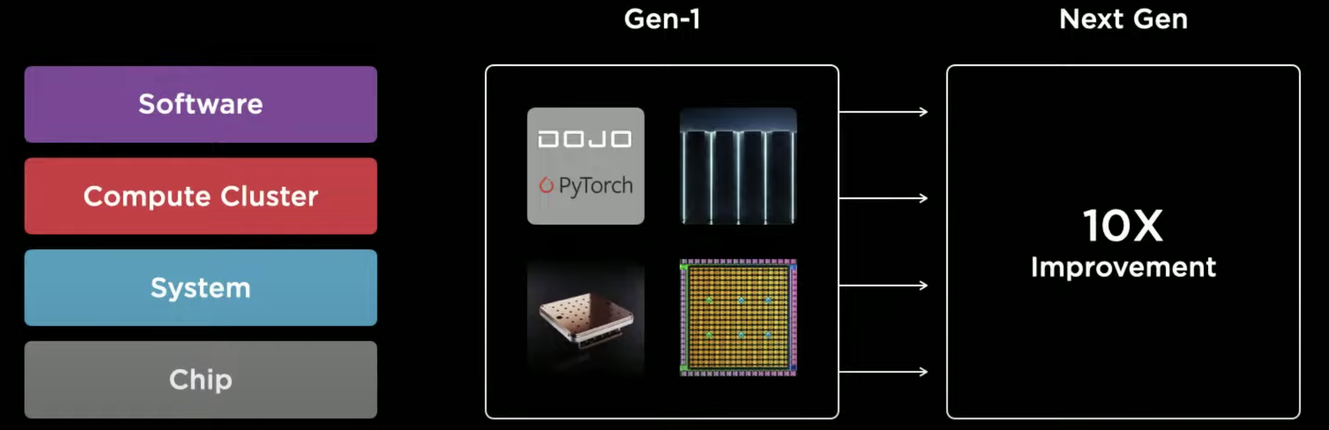
RoadMap

Slide 32
问题与思考

Slide 33

Question?
业界关于AI编译器没有形成统一的方案，处于快速演进期；但是 DOJO 需要的编译器跟业界AI编译器差异大，如何兼容软件易用性？
Tesla 不需要 DOJO 内核来同时处理多个正在运行的应用程序， DOJO 只需运行内部的可信代码，并不关心虚拟内存支持。在多任务场景如何合理分配任务？
DOJO 上运行机器学习程序将在编写时考虑到该特定系统，为了提供多的芯片面积给计算，去掉了precise exceptions 等模块，在训练场景如何有效调试代码？

Slide 34
Question?
不能同时运行多个应用程序。单个行为不端的应用程序可能会迫使您重新启动系统。如果您没有足够的 RAM 来运行某个程序，您可以完全忘记运行它（无需分页到磁盘）
DOJO做了很多硬件的定制化和阉割方案，Extra POD 作为服务器集群，如何考虑云服务，提供给不同团队使用？虚拟化和 Device 业务隔离如何考虑？

Slide 35
Reference 引用&参考
https://www.youtube.com/watch?v=uE2f7kiRhmw
https://www.youtube.com/watch?v=QurtwJdb5Ew
https://www.youtube.com/watch?v=DSw3IwsgNnc
https://chipsandcheese.com/2022/09/01/hot-chips-34-teslas-dojo-microarchitecture/
https://en.wikipedia.org/wiki/Tesla_Dojo
https://www.qbitai.com/2022/08/37209.html
https://zhidx.com/p/347884.html
https://www.cnblogs.com/wujianming-110117/p/17115152.html
https://mp.weixin.qq.com/s/xGytSXTW7-CL-O1V7y7QRw
https://mp.weixin.qq.com/s/uBL4x4MJz1GiCf2a0gnnUQ
https://mp.weixin.qq.com/s/N_sMmndpyiq0_qbdwq3MuA
https://www.51cto.com/article/717372.html
https://mp.weixin.qq.com/s/vmNsRVwmi3Azo-bPDanc2g

Slide 36
Notes:
36

